Slide 1

陋 室 铭
刘禹锡

Slide 2
学 习 目 标
掌握“铭”的文体特点，积累文言词句，朗读并背诵全文。
学习本文托物言志的写作手法。
学习作者高洁傲岸的情操和安贫乐道的情趣。

Slide 3
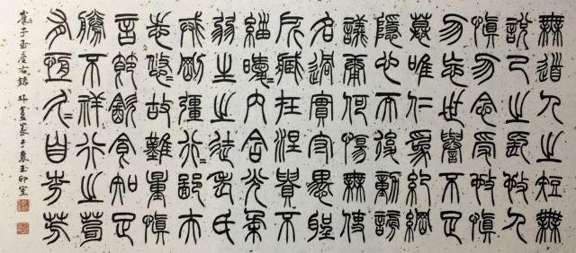
文体—铭
铭：古代刻在器物上用来警戒自己或者称述功德的文字，如商汤时期的《盘铭》：“苟日新，日日新，又日新。”有的因放置于座位右边用来警戒自己，故称“座右铭”。比较有名的是汉代崔瑗的《座右铭》。铭作为一种文体，文辞精炼，有韵，读起来铿锵有力。体制短小，最短者不足10字，与格言颇相似。

Slide 4
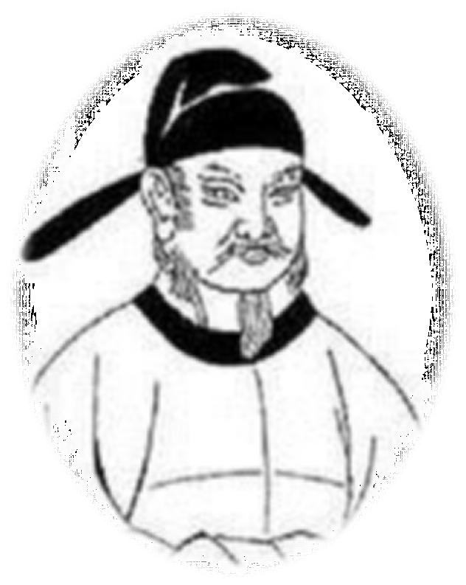
知人论世
刘禹锡（772—842），字梦得，唐代诗人。有“诗豪”之称。留下《秋词》《 陋室铭》《乌衣巷》等名篇。 著有《刘宾客集》
《刘梦得文集》。

Slide 5
写作背景
刘禹锡因得罪了当朝权贵，革新失败后被贬至安徽和州县做通判。按规定通判应在县衙里住三间三厢的房子，但趋炎附势的和州知县落井下石，强迫刘禹锡三易其家，由城南搬到城北，最后搬到城中，面积由三间缩减到一间半，最后仅为能容一床一桌一椅的斗室。刘禹锡在这种情况下写作了《陋室铭》。

Slide 6
读准字音
xīn
斯是陋室，惟吾德馨 。
rú
谈笑有鸿儒，往来无白丁。
tiáo
可以调素琴，阅金经。
dú
无案牍之劳形。

Slide 7
读出音韵美
陋室铭
刘禹锡
山/不在高，有仙/则名。 水/不在深，有龙/则灵。 斯/是陋室，惟吾/德馨。
苔痕/上/阶绿，草色/入/帘青。
谈笑/有/鸿儒，往来/无/白丁。 可以/调/素琴，阅/金经。
无/丝竹/之乱耳，无/案牍/之劳形。 南阳/诸葛庐，西蜀/子云亭。
孔子/云：何陋/之有？
对偶
押韵

Slide 8
美读美译
名： 出名，有名。
灵：神异。
山不在高，有仙则名。 水不在深，有龙则灵。 斯是陋室，惟吾德馨。
苔痕上阶绿，草色入帘青。 谈笑有鸿儒，往来无白丁。
斯：这。
馨：能散布很远的香气，这里指德行美好。
鸿儒：博学的人。鸿，大。
白丁：平民，这里指没有功名的人。
译文：山不一定要高，有仙人(居住)就有名。水不一定要深， 有龙(居住)就显得神异。这是简陋的屋舍，只因主人的品德好就 不感到简陋了。苔痕蔓延到阶上，使台阶都绿了；草色映入竹帘， 使室内染上青色。说说笑笑的是博学的人，来来往往的没有平民。

Slide 9
美读美译
可以调素琴，阅金经。
无丝竹之乱耳，
无案牍之劳形。
南阳诸葛庐，西蜀子云亭。 孔子云：何陋之有？
调素琴： 弹琴。素琴， 不加装饰的琴。
金经：指佛经（佛经用泥金书写）。
丝：指弦乐器。
竹：指管乐器。
之：用在主语和谓语之间，取消句子的独立性。
案牍：指官府文书。
形：形体、躯体。
之：宾语前置的标志，不译。
译文：可以弹奏素朴的古琴，浏览珍贵的佛经。没有世俗的乐曲扰乱心境，没有官府公文劳神伤身。它好比南阳诸葛亮的草庐，西蜀扬雄的草玄亭。孔子说：“有什么简陋的呢？”

Slide 10
走进陋室
刘禹锡笔下的陋室是怎样的？请你从文中找出相关语句。
苔痕上阶绿，草色入帘青。
谈笑有鸿儒，往来无白丁。
可以调素琴，阅金经。
无丝竹之乱耳，无案牍之劳形。
室外环境清幽
交往的人物儒雅
生活情趣高雅
斯是陋室，惟吾德馨。

Slide 11
文中提及南阳诸葛庐，西蜀子云亭。有何用意？
类比手法。类比是同类事物或者有同种性质的事物之间的比较。
作者借南阳诸葛亮的草庐，西蜀扬雄的屋舍来类比自己的陋室，有引诸葛亮和扬雄为自己同道的意思，也表明了作者以这二人为自己的楷模，说明自己也有他们一样的品德与才能。自己的陋室可与古代名贤的居室比美。

Slide 12


文章结尾引用孔子的话有何用意？
君子居之，何陋之有？
君子品格
斯是陋室，惟吾德馨。
安贫乐道
托物 言志
贤哉，回也！一箪食，一瓢饮，在陋巷 ，人不堪其忧，回也不改其乐。贤哉，回也!

Slide 13

题目是《陋室铭》，文章开篇却从山、水、仙、龙写起， 这里运用了什么表现手法，有何好处？
山不在高，有仙则名。
水不在深，有龙则灵。
以类比的方式开头，引出“斯是陋室， 惟吾德馨”的主旨，也为后面歌颂陋室埋下了伏笔。

Slide 14
小结：
《 陋室铭》通过对陋室的描绘，极力形容陋室不陋，表达了作者高洁傲岸的节操和安贫乐道的情趣。生活可以贫困，精神不可潦倒！这种君子品格值得我们所有人终身学习。

Slide 15
在物质生活日益丰富的今天，应该如何看待作者所说的“惟吾德馨”？

Slide 16
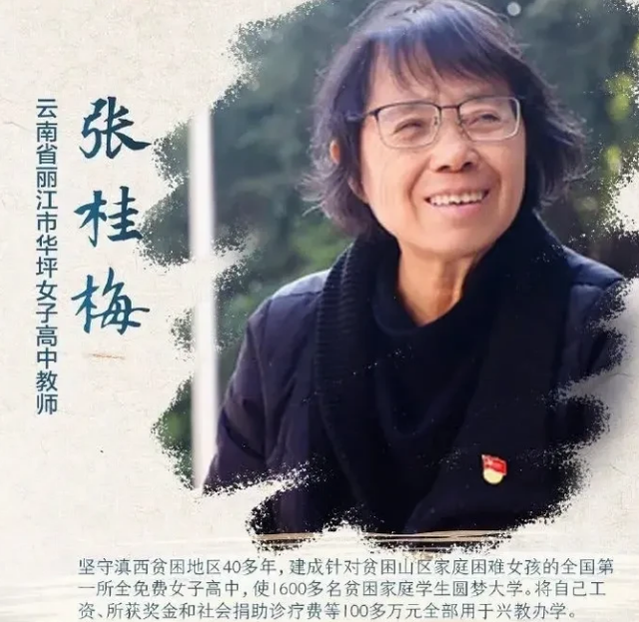
“我生来就是高山而非溪流，我欲于群峰之巅俯视平庸的沟壑。
我生来就是人杰而非草芥，我站在伟人之肩藐视卑微的懦夫！”
——云南省丽江市华坪女子高中誓词
张桂梅从2002年起，驻扎深山数十载，安贫乐道，言传身教，只为在学生心中播下理想的种子。
为了建起这所学校，她曾四处筹款，为了让贫困家庭的女孩走进学校，她一次次翻山越岭，挨家挨户做工作，为了让她们考出好成绩，她每天早上5点起，快凌晨1点才躺下，在这整整12年的时间里，1804个可能辍学的贫困女孩，因她走出了大山，走进了大学校门。
她坚韧纯粹、甘为人梯，用知识改变贫困山区女孩的命名，用爱和智慧点亮万千乡村女孩的梦想。

Slide 17
背诵全文
类
类
陋 室
（德馨）
山、 水
（名、灵） 比
诸葛庐 子云亭
比
环 境 交 往 生活
不 陋
何陋之有？

Slide 18
做《孙权劝学》小测 问卷星
选择题系统打分，文言文翻译评分看评分标准，自行打分

